Slide 1
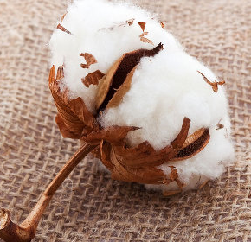
Волокна
Роботу
виконала
учениця 11-В класу
Чуйко Анна

Slide 2
Волокна
Штучні
Синтетичні
Природні
Мінеральні
Рослинні
Тваринні
Целюлозні
Мінеральні
Полімерні

Slide 3
Природні волокна
Мінеральні
Рослинні
Абака, Бавовна, Бамбук, Деревне волокно, Джут, Капок, Кенаф, Койр, Коноплі, Льон, Рафія, Рамі, Сизаль
Тваринні
Азбест
Альпака, Ангора, Бісус, Верблюд, Вікунья, Вовна, Гуанако, Кашемір, Кетгут, Ківіют, Кріль, Лама, Мохер, Павутина, Пашміна, Собака, Сухожилля, Шовк, Як

Slide 4
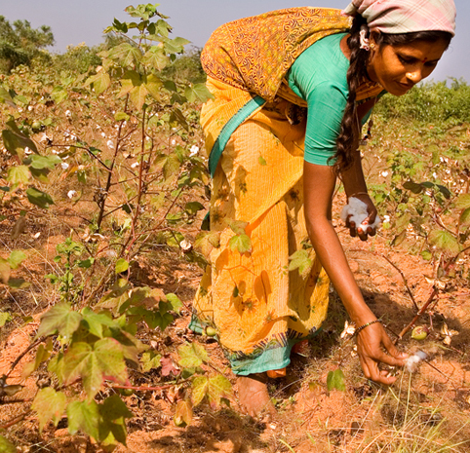
Баво́вна
текстильне волокно рослинного походження. Волокно являє собою волоски на насінинах бавовника — кущоподібної рослини роду Gossypium, яка займає одне з провідних місць серед технічних сільськогосподарських культур.

Slide 5
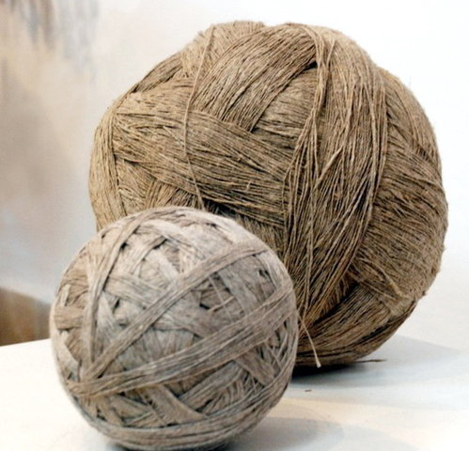
Льон
використовується в текстильному виробництві для виготовлення інтер'єрних, одягових, взуттєвих і технічних текстильних матеріалів і виробів, лляного котоніну, паперу та картону, шнурів і канатів, а також композитних матеріалів різного цільового призначення.

Slide 6
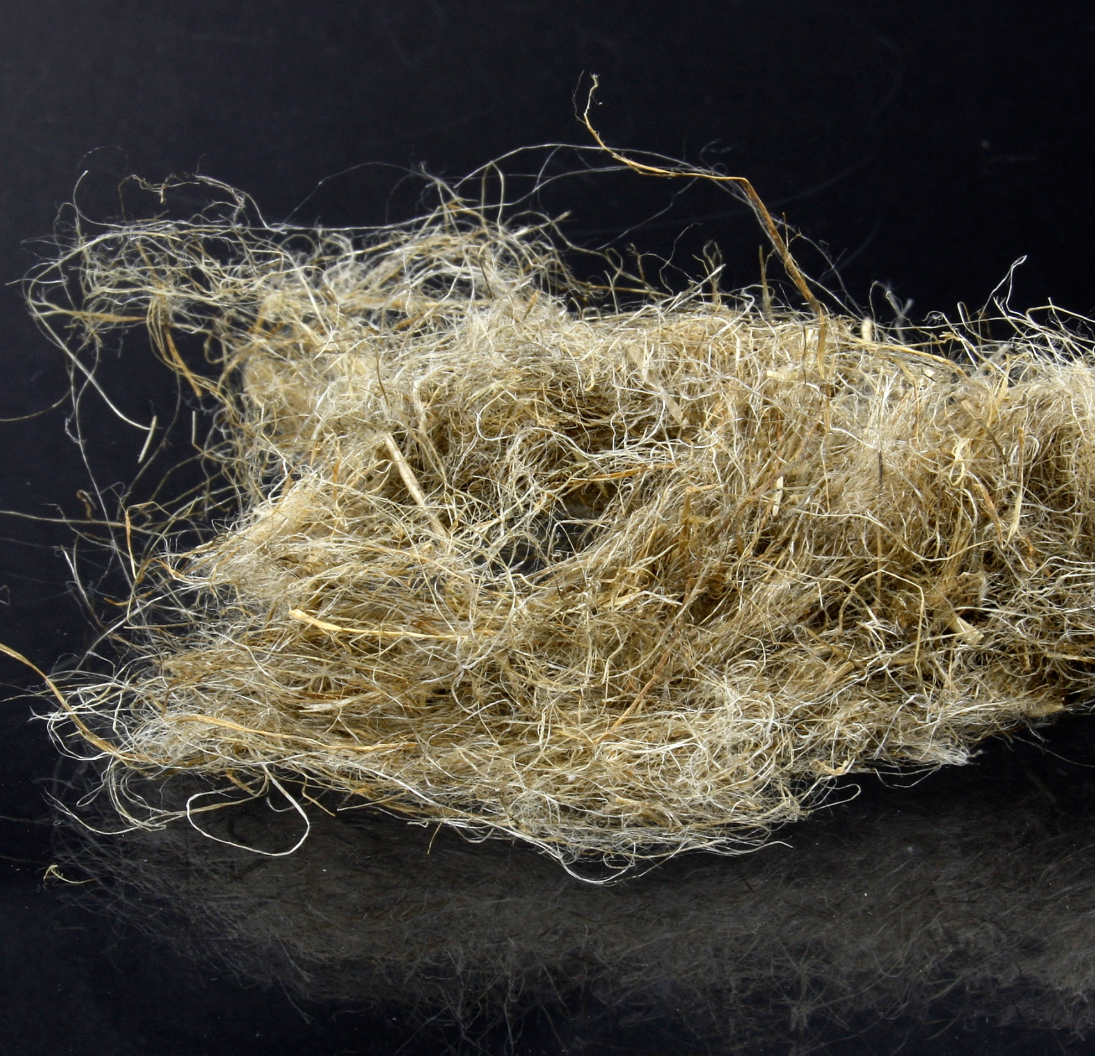
Сизаль
Вид є культурною рослиною, поширений як технічна культура. Кожний лист містить в середньому близько 1000 волокон. Жорсткі волокна листя традиційно використовуються для виробництва мотузок і шпагату, паперу, тканини, настінних покриттів і килимів.

Slide 7
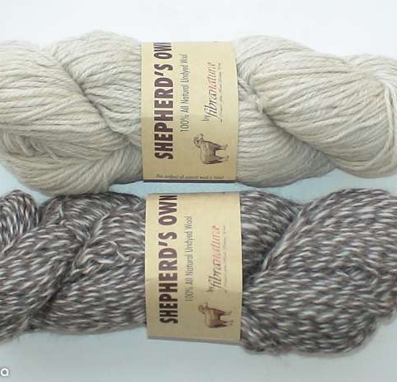
Вовна́
тонка довга шерсть тварин, що використовується в текстильній промисловості як сировина для виготовлення вовняних тканин. Найпоширенішою у світі є овеча вовна.

Slide 8
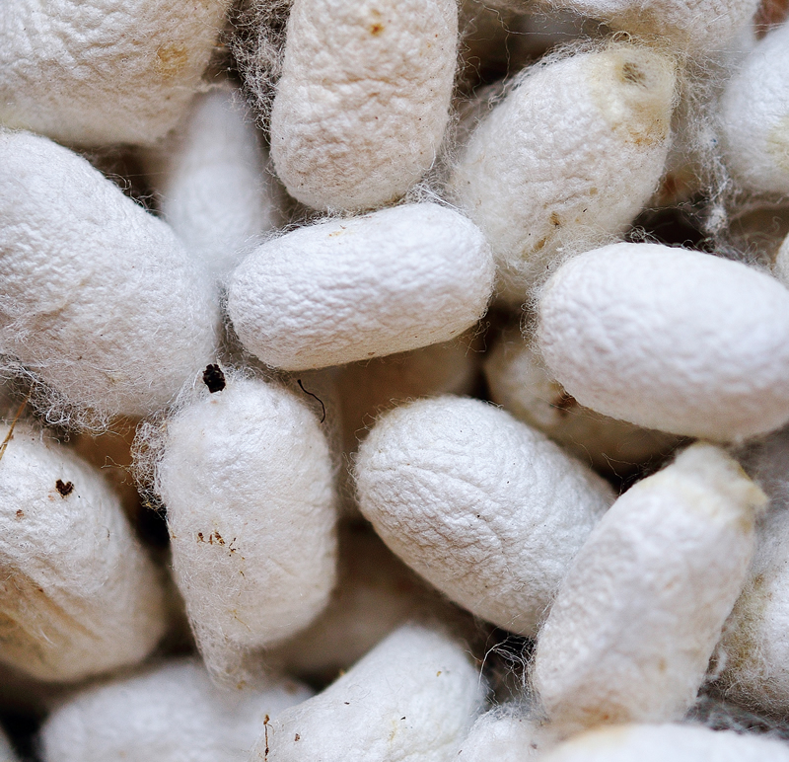
Шовк
натуральна текстильна нитка тваринного походження — продукт виділення залоз гусіні шовкопрядів при звиванні коконів. Довжина шовкової нитки може досягати 800—1000 м. Вона має трикутний переріз і подібно до призми відбиває світло, завдяки чому має гарний блиск.

Slide 9
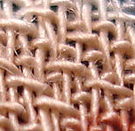
Штучні волокна - Віскозне волокно
(також «штучний шовк»; англ. viscose fiber, rayon) — штучне волокно; регенероване целюлозне волокно, яке отримують в результаті віскозного процесу.З волокон скручують нитки, які лягають в основу цього приємного на дотик матеріалу.

Slide 10
Синтетичні Волокна
Мінеральні
Базальтове волокно, Мінеральна вата, Скловолокно
Полімерні
Акрилік, Анід, Вуглеволокно, Мікрофібра, Нейлон, Поліестер, Поліетилен, Спандекс, Фторволокно

Slide 11
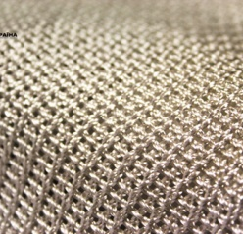
Скловолокно́
штучне волокно суворо циліндричної форми з гладенькою поверхнею, виготовляють витягуванням або розчленуванням розплавленого скла. У такій формі скло демонструє незвичайні для скла властивості: не б'ється і не ламається, а замість цього легко гнеться без руйнування.

Slide 12
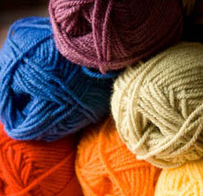
Акрилове волокно
синтетичне волокно із поліакрилонітрилу або його кополімерів, що часто використовується як замінник вовни. Вперше отримане 1947 року, у більших кількостях його стали виробляти у 1950-х роках.

Slide 13
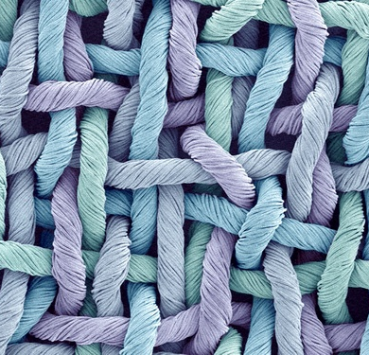
Нейло́н
синтетичний поліамід і волокна з нього, що формуються з розплаву. Існують два види нейлону: полігексаметиленадипінамід (найлон-66) і полі-ε-капроамід (найлон-6).

